Slide 1
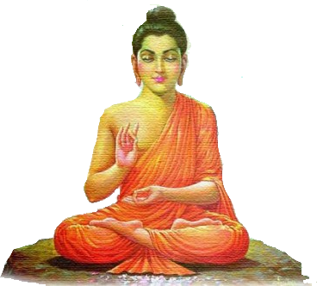
«ПРОСВЕТЛЕНИЕ» ДРЕВНЕЙ ИНДИИ
Образовательная система «Школа 2100».
Данилов Д.Д. и др. Всеобщая история. 5-й класс. История Древнего мира, § 17.
Автор презентации: Казаринова Н.В. (учитель, г. Йошкар-Ола).
© ООО «Баласс», 2012.
Notes:
Адрес рисунка http://2.bp.blogspot.com/_DwqzFMmQgVQ/TMF7VEcpTrI/AAAAAAAABtM/UBct-ghpWK8/s1600/gautama.jpg

Slide 2
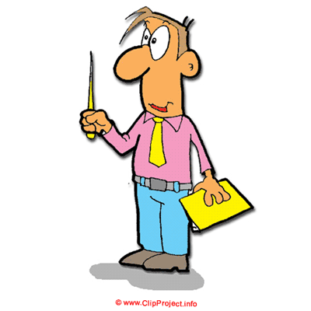
ОПРЕДЕЛЯЕМ ПРОБЛЕМУ
Все древние религии обещают людям счастье и удовольствие в загробном мире. По-моему, людей привлекало именно это.
А вот в Индии возникло учение, в котором главным было отказаться от всех желаний, и множество людей стали последователями учения Будды.
— Какое наблюдается противоречие между мнением Антошки и фактами?
Какой возникает вопрос? Сравни его с авторским.

Slide 3
ОПРЕДЕЛЯЕМ ПРОБЛЕМУ
ПОЧЕМУ УЧЕНИЕ БУДДЫ НАШЛО СТОЛЬКО СТОРОННИКОВ?
ВАША ФОРМУЛИРОВКА ПРОБЛЕМЫ МОЖЕТ НЕ СОВПАДАТЬ С АВТОРСКОЙ. ПОЖАЛУЙСТА, ВЫБЕРИТЕ В КЛАССЕ ТУ ФОРМУЛИРОВКУ, КОТОРАЯ ВАМ НАИБОЛЕЕ ИНТЕРЕСНА!
Notes:
Анимация поставлена на щелчок. Вопрос исчезает, возникает авторская формулировка проблемной ситуации

Slide 4
ВСПОМИНАЕМ ТО, ЧТО ЗНАЕМ
Города | Государства | Письменность
Единые религиозные представления | Несколько народов и государств | Общие культурные ценности
Разделение людей на общественные слои | Единые правила отношения между людьми | Единые особенности ведения хозяйства
Необходимый уровень. С помощью цвета распредели перечисленные признаки по соответствующим группам.
Повышенный уровень. Впиши по одному недостающему признаку для данных понятий.
Цивилизация
(как ступень развития)
Цивилизация
(как общность людей)
Notes:
Анимация поставлена на щелчок. Происходит выцветание задания и появление таблицы (рабочая тетрадь стр. 82). Формулировка задания изменена по сравнению с рабочей тетрадью
Выполнение задания в режиме просмотра осуществляется при помощи встроенных средств Microsoft PPT

Slide 5
ВСПОМИНАЕМ ТО, ЧТО ЗНАЕМ
Когда и как люди научились обрабатывать железо? (§ 14)
Почему в I тыс. до н.э. стали появляться новые религии? (§ 15, 16)

Slide 6
ОТКРЫВАЕМ НОВЫЕ ЗНАНИЯ
1. ИЗВИЛИСТАЯ ТРОПА ЦИВИЛИЗАЦИИ
2. ЦВЕТА ИНДИЙСКОЙ КУЛЬТУРЫ
2. ВЫРВАТЬСЯ ИЗ СТРАДАНИЙ!

Slide 7
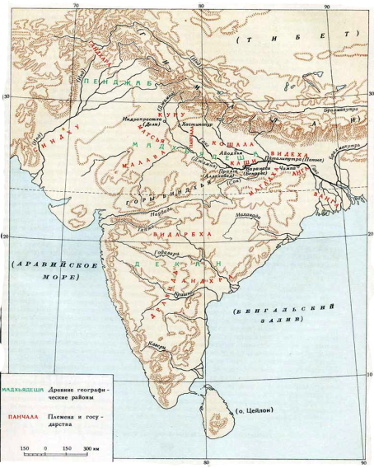
ИЗВИЛИСТАЯ ТРОПА ЦИВИЛИЗАЦИИ
Какие главные для Индии события произошли в III, II и I тысячелетиях до н.э.?
Программный уровень. С помощью карты ответь на вопросы.
Каковы природные границы Индии?
Где расселились арийские народы?
Notes:
Адрес карты - http://historic.ru/books/item/f00/s00/z0000016/pic/map18.jpg
Анимация поставлена на щелчок. Исходит последовательная смена вопросов.

Slide 8
ИЗВИЛИСТАЯ ТРОПА ЦИВИЛИЗАЦИИ
Повышенный уровень. Используя текст § 17, впишите в схему слова, доказывающие, что жители Индии взошли на ступень цивилизации.
Цивилизация Древней Индии
хозяйство
власть
деление общества
культура
Notes:
Для выполнения задания необходимо воспользоваться встроенными средствами Microsoft PPT в режиме просмотра (инструмент «ПЕРО»)

Slide 9
ИЗВИЛИСТАЯ ТРОПА ЦИВИЛИЗАЦИИ
Необходимый уровень. Расставь события и явления в правильной последовательности (причины — следствия).
1. Племена кочевников-ариев переселяются в Индию, где образуют общество, разделённое на варны.
2. По берегам реки Инд племена дравидов создали цивилизацию больших городов, но по неизвестным нам
причинам города пришли в запустение, и люди опять стали жить первобытными общинами.
3. Объединив почти всю Индию, царь из династии Маурьев, Ашока, принимает законы, призывающие следовать правилам Будды.
. . .
. . .
. . .
Notes:
Выполнение задания в режиме просмотра возможно при использовании встроенных средств Microsoft PPT (инструмент «ПЕРО»)

Slide 10
ИЗВИЛИСТАЯ ТРОПА ЦИВИЛИЗАЦИИ
Повышенный уровень. Какой процесс здесь представлен: упадка или расцвета Древнеиндийской цивилизации? Приведи одно доказательство своей точки зрения.
Максимальный уровень. Запиши в таблице два-три доказательства своего утверждения.
Позиция | Я считаю, что _____________________ ________________________________,
Аргумент(ы) | потому что________________________ _________________________________ _________________________________
. . .
. . .
. . .
Notes:
Выполнение задания в режиме просмотра возможно при использовании встроенных средств Microsoft PPT (инструмент «ПЕРО»)

Slide 11
ЦВЕТА ИНДИЙСКОЙ КУЛЬТУРЫ
Можно ли считать, что в Древней Индии к VI веку до н.э. сложилась отличная от других цивилизация?
Необходимый уровень. Запиши в таблицу своё мнение, подтвердив его одним аргументом.
Повышенный уровень. Запиши два-три аргумента.
Максимальный уровень. Выполни задание на повышенном уровне, подтвердив свою позицию сведениями, не изученными на уроке.
Позиция | Я считаю, что _____________________ _________________________________
Аргумент (ы) | потому что________________________ _________________________________ _________________________________ _________________________________
Notes:
Анимация поставлена на щелчок. Происходит выцветание задания и появление таблицы.

Slide 12
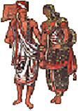
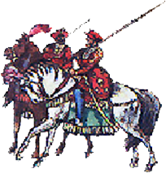
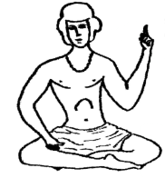
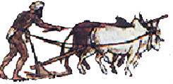
ЦВЕТА ИНДИЙСКОЙ КУЛЬТУРЫ
Обсудите, что могло нравиться, а что нет древним индийцам в делении на варны.
БРАХМАНЫ
КШАТРИИ
ВАЙШЬИ
ШУДРЫ
Notes:
Анимация поставлена на щелчок. Происходит выцветание задания и появление таблицы.
Использованы рисунки с диска «Загадки сфинкса»

Slide 13
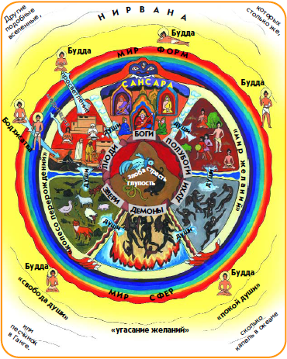
ВЫРВАТЬСЯ ИЗ СТРАДАНИЙ!
Сравни представления индийцев о людях и богах с представлениями
египтян (с. 62) и евреев (с. 99).
Найди представителей четырёх варн.
Notes:
Анимация поставлена на щелчок. Происходит выцветание задания и появление рисунка.

Slide 14
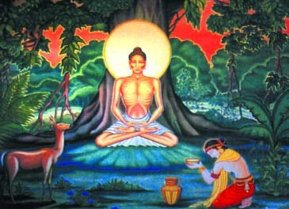
ВЫРВАТЬСЯ ИЗ СТРАДАНИЙ!
Повышенный уровень.
Местных жителей Индии привлекали такие черты учения Будды: …
Учение Будды привлекало жителей Индии, потому что …

Slide 15
ОТКРЫВАЕМ НОВЫЕ ЗНАНИЯ
ЦИВИЛИЗАЦИЯ ДРЕВНЕЙ ИНДИИ ПОРОДИЛА УЧЕНИЕ БУДДЫ И МНОГО ДРУГИХ ДОСТИЖЕНИЙ ОБЩЕЧЕЛОВЕЧЕСКОЙ КУЛЬТУРЫ.

Slide 16
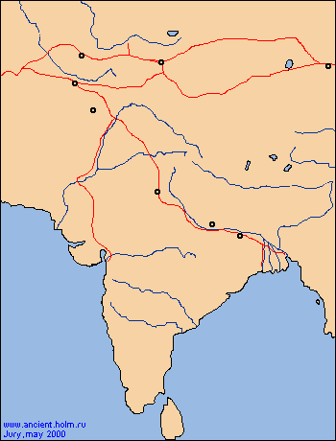
ПРИМЕНЯЕМ НОВЫЕ ЗНАНИЯ
Необходимый уровень. Выполни задания по карте-схеме:
1. Надпиши названия рек Инд и Ганг, Индийского океана.
2. Обведи границы царства Ашоки в III в. до н.э. и подпиши его столицу.
3. Отметь значком обнаруженные археологами в результате раскопок города древнейшей цивилизации Индии.
Notes:
Анимация поставлена на щелчок. Происходит выцветание задания и появление карты. Для выполнения задания необходимо воспользоваться встроенными средствами Microsoft PPT в режиме просмотра (инструмент «ПЕРО»)

Slide 17
ПРИМЕНЯЕМ НОВЫЕ ЗНАНИЯ
Повышенный уровень. Подпиши названия стран-соседей цивилизации Древней Индии.
Notes:
Для выполнения задания необходимо воспользоваться встроенными средствами Microsoft PPT в режиме просмотра (инструмент «ПЕРО»)

Slide 18
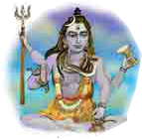
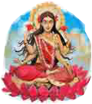
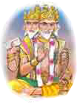
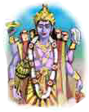
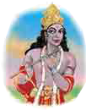
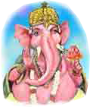
ПРИМЕНЯЕМ НОВЫЕ ЗНАНИЯ
Повышенный уровень. Заполни таблицу «Религии Древнего мира», строку «Древняя Индия».
Религии | Различие богов и людей | Судьба после смерти | Зачем обращаются к богам?
Древняя Индия
Notes:
Адрес рисунка - http://img0.liveinternet.ru/images/attach/b/1/2894/2894236_the_gods.jpg

Slide 19
ПРИМЕНЯЕМ НОВЫЕ ЗНАНИЯ
Необходимый уровень. Отметь соответствующими цифрами на ленте времени следующие события: 1 – время вторжения индоевропейских племён – ариев в Индию; 2 – время, когда проповедовал Будда.
V тыс. до н.э. | IV тыс. до н.э. | III тыс. до н.э. | II тыс. до н.э.
I тысячелетие до н.э. |  |  |  |  |  |  |  |  |  | Наша эра
X | IX | VIII | VII | VI | V | IV | III | II | I | I тыс. | II тыс.
Notes:
Для выполнения задания необходимо воспользоваться встроенными средствами Microsoft PPT в режиме просмотра (инструмент «ПЕРО»)

Slide 20
ПРИМЕНЯЕМ НОВЫЕ ЗНАНИЯ
Повышенный уровень. Время правления индийского царя из династии Маурьев – Ашока: 268–232 годы до н.э. Сделай соответствующую отметку 3 на ленте времени. Подсчитай, сколько веков назад царь Ашока правил Индией.
V тыс. до н.э. | IV тыс. до н.э. | III тыс. до н.э. | II тыс. до н.э.
I тысячелетие до н.э. |  |  |  |  |  |  |  |  |  | Наша эра
X | IX | VIII | VII | VI | V | IV | III | II | I | I тыс. | II тыс.
Notes:
Для выполнения задания необходимо воспользоваться встроенными средствами Microsoft PPT в режиме просмотра (инструмент «ПЕРО»)

